Slide 1
Akumulator

Slide 2
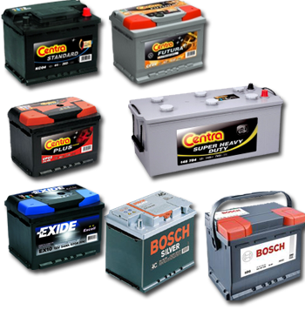
Akumulátor je technické zařízení na opakované uchovávání energie, obvykle elektrické. Akumulátor je sekundární článek, který je potřeba nejdříve nabít a teprve potom je možné jej použít jako zdroj energie.
Druhy chemických akumulátorů
- olověné (Pb)
- niklové
niklkadmiový (NiCd)
metalhydridový (NiMh)
- lithiové
lithium iontový (Li-ion)
lithium polymerový (Li-Pol)
lithium manganový (Li-MnO)

Slide 3
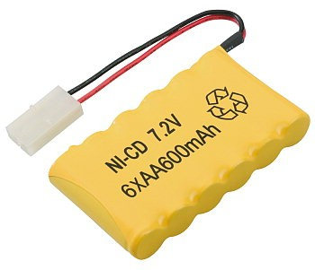
Nikl-kadmiové akumulátory (NiCd)
Nevýhody
Dražší
Nižší napětí článků, zároveň velký rozdíl mezi nabíjecím napětím a konečným vybíjecím napětím
Nelze zjišťovat stupeň nabití měřením hustoty elektrolytu
Při provozu dochází k znehodnocování elektrolytu (KOH) působením vzdušného CO₂ za vzniku uhličitanu draselného, který snižuje kapacitu a zvyšuje vnitřní odpor článku.
Výhody
Odolnější proti přebíjení a podvybití.
Delší životnost, robustnější.
Možnost nabíjet vyššími proudy
Mohou být skladovány vybité.
Pracují dobře i za nízkých teplot (při vybití olověného akumulátoru poklesne hustota kyseliny a může dojít k zamrznutí a poškození)
Elektrolyt nepůsobí tak korozivně, jako kyselina sírová v olověných akumulátorech, protože aerosol KOH reaguje se vzdušným CO₂ na uhličitan.

Slide 4
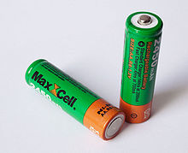
Nikl-metalhydridové akumulátory (NiMH)
Jsou obdobou nikl-kadmiových akumulátorů.
Jejich kapacita je oproti klasickým NiCd akumulátorům vyšší cca o 40% při stejné velikosti.
Nejvíce došlo k uplatnění tohoto typu akumulátorů u mobilní komunikace - mobilní telefony a přenosné počítače.

Slide 5
Lithium-Iontové akumulátory (Li-Ion)
Výhody:
Může být vyrobena v různých tvarech.
Velmi vysoká hustota energie (→ relativně vysoká kapacita a malý objem/hmotnost)
Téměř žádné samovybíjení (do 5%).
Nemá paměťový efekt.
Není ji třeba formátovat - několikrát nabíjet a vybíjet před prvním použitím.
Životnost 500-2000 nabíjecích cyklů.
Tepelná pojistka.
Nevýhody:
Baterie stárne/ztrácí maximální kapacitu nehledě na to, jestli je nebo není používána (již od výroby). Rychlost tohoto stárnutí se zvyšuje s vyšší teplotou, vyšším stavem nabití, a vyšším vybíjecím proudem/zatížením.
Nebezpečí výbuchu nebo vznícení.
Vadí jí úplné vybití (časem se vybije i sama), je těžké jí znovu "obživit"
Nesmí se nechat přebít
Nabíjí se pomaleji než li-pol.
Neměly by se nechat ve velkém horku nebo mraze, ani zbytečně úplně vybíjet

Slide 6
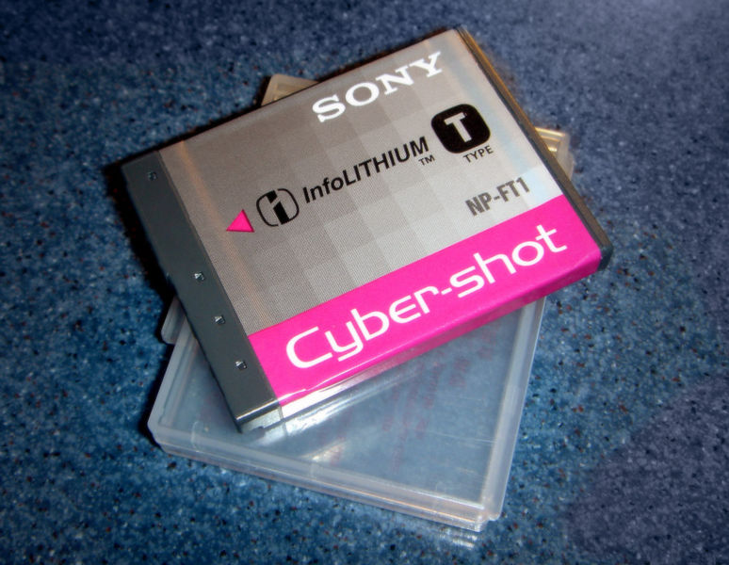

Slide 7
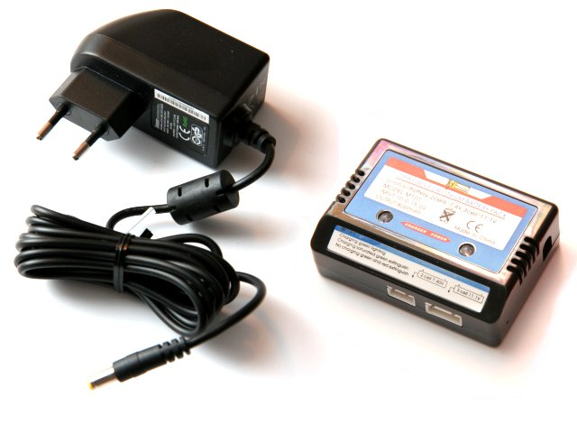
Lithium-polymerové akumulátory (Li-Pol)
Nabíjí se na 4,2 V, napětí jednoho článku dosahuje 3,7 V.
Velkými výhodami je velmi nízká hmotnost, vysoká kapacita.
Elektrolyt není hořlavý → menší nebezpečí při nešetrném zacházení.
Samy se nevybíjí.
Mohou se velmi rychle nabíjet.

Slide 8
Lithium-manganové akumulátory (Li-MnO)
Baterie je zapouzdřena v kovovém obalu, který chrání článek před mechanickým poškozením.
Články mají tepelnou pojistku, která při přehřátí článku přeruší odběr proudu.
Hmotnost sice není tak nízká jako u Li-Pol, ale Li-MnO zase slibují bezpečný provoz a dlouhou životnost.
Velmi rychle se nabíjí.

Slide 9
Zdroje :
http://cs.wikipedia.org/wiki/Akumul%C3%A1tor
http://fyzika.jreichl.com/index.php?q=akumulator&prohledat=semanticky
… a další internetové portály
Přehled středoškolské fyziky
(Emanuel svoboda a kolektiv)
Vypracoval :
Nguyen Kieu Hanh 2.E

